Slide 1
ورشة العمل الفنية حول
”التخطيط الاستراتيجي لتكامل قطاعات النقل المختلفة
مع التنمية الاقتصادية والاجتماعية “
الجلسة الخامسة
مراجعة مشتركة لأضرار قطاع النقل بعد 2011 والواقع الراهن
د. يعرب بدر
المستشار الإقليمي للنقل واللوجستيات مجموعة الرفاه الاقتصادي المشترك
دمشق، وزارة النقل، الخميس 24 آذار/ مارس 2022

Slide 2
المحتويات
أولاً- الاقتصاد السوري والتجارة الخارجية حتى عام 2010
ثانياً- تطور مؤشرات النقل 2007-2021
ثالثاً- أضرار قطاع النقل بنتيجة الحرب بعد عام 2011
رابعاً- مراجعة مشتركة لتوصيات دراسة النقل متعدّد الأنماط لعام 2008 انطلاقا من المستجدات بعد 2011

Slide 3
أولا- الاقتصاد السوري والتجارة الخارجية حتى 2010
International trade in goods and services based on UN Comtrade data
https://dit-trade-vis.azurewebsites.net/?reporter=760&type=C&year=2010&flow=2

Slide 4
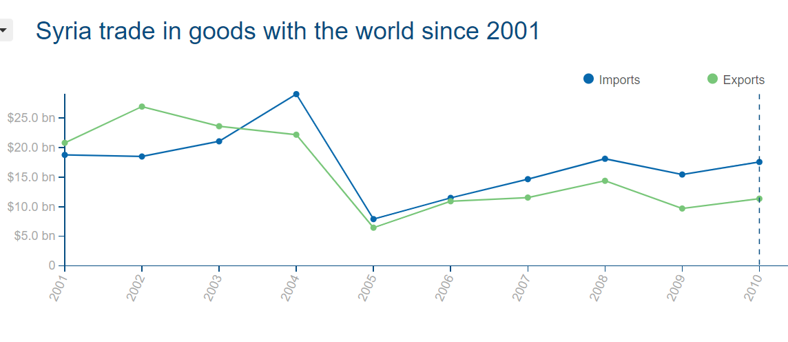

Slide 5
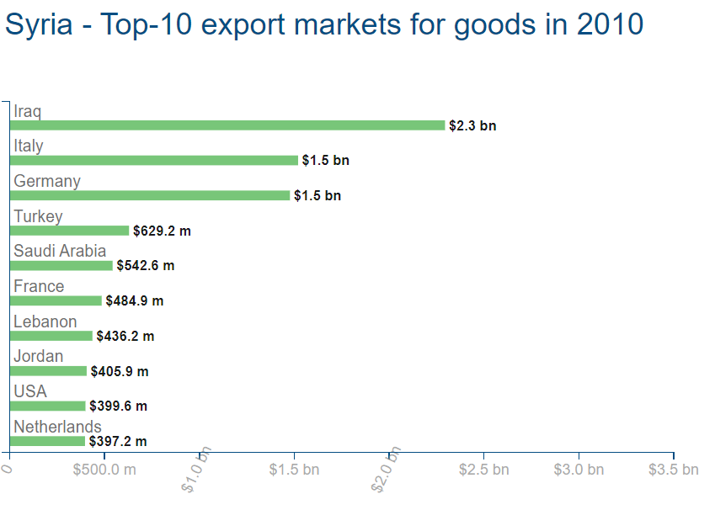

Slide 6
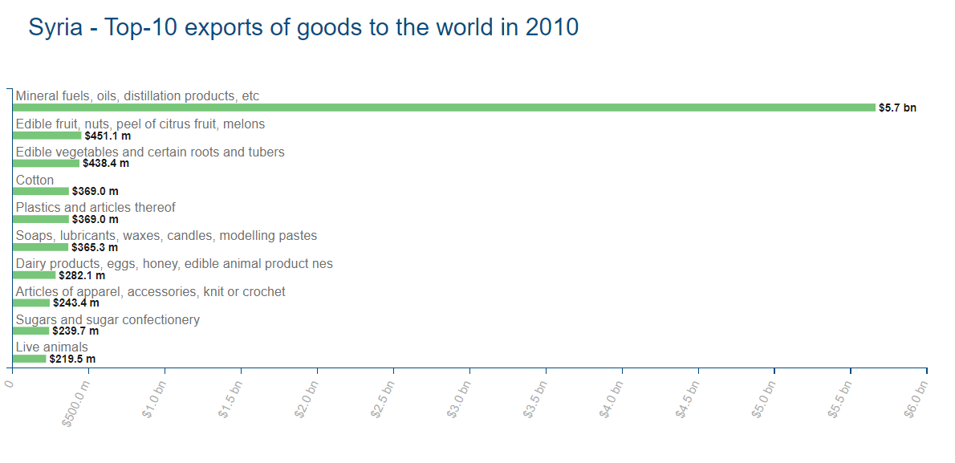

Slide 7
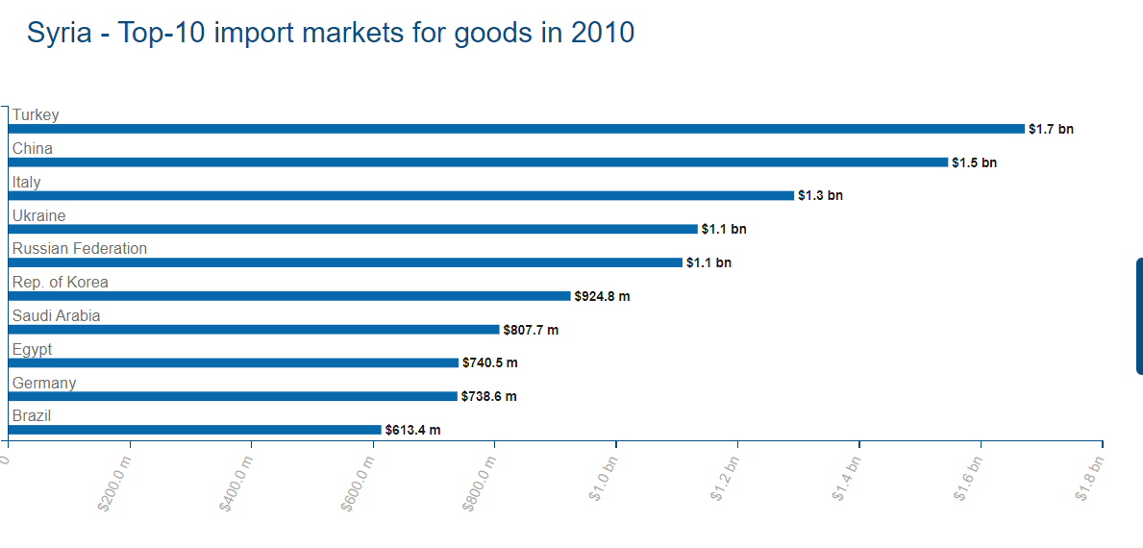

Slide 8
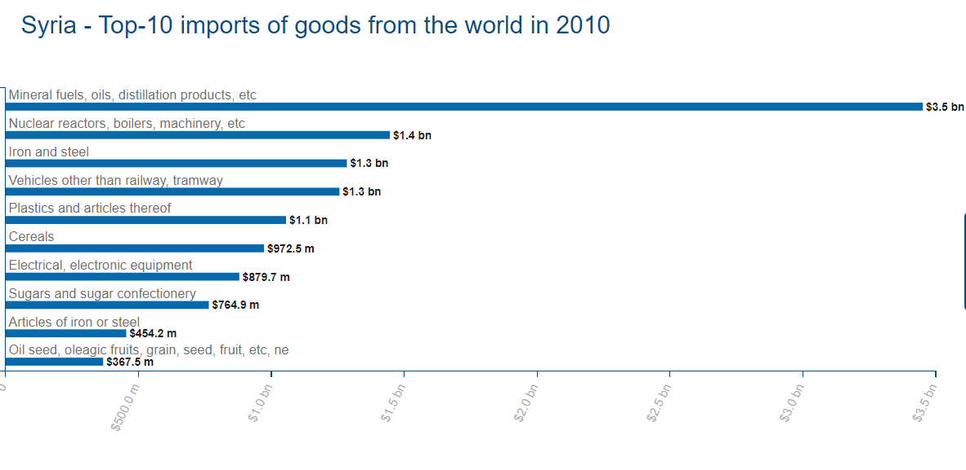

Slide 9
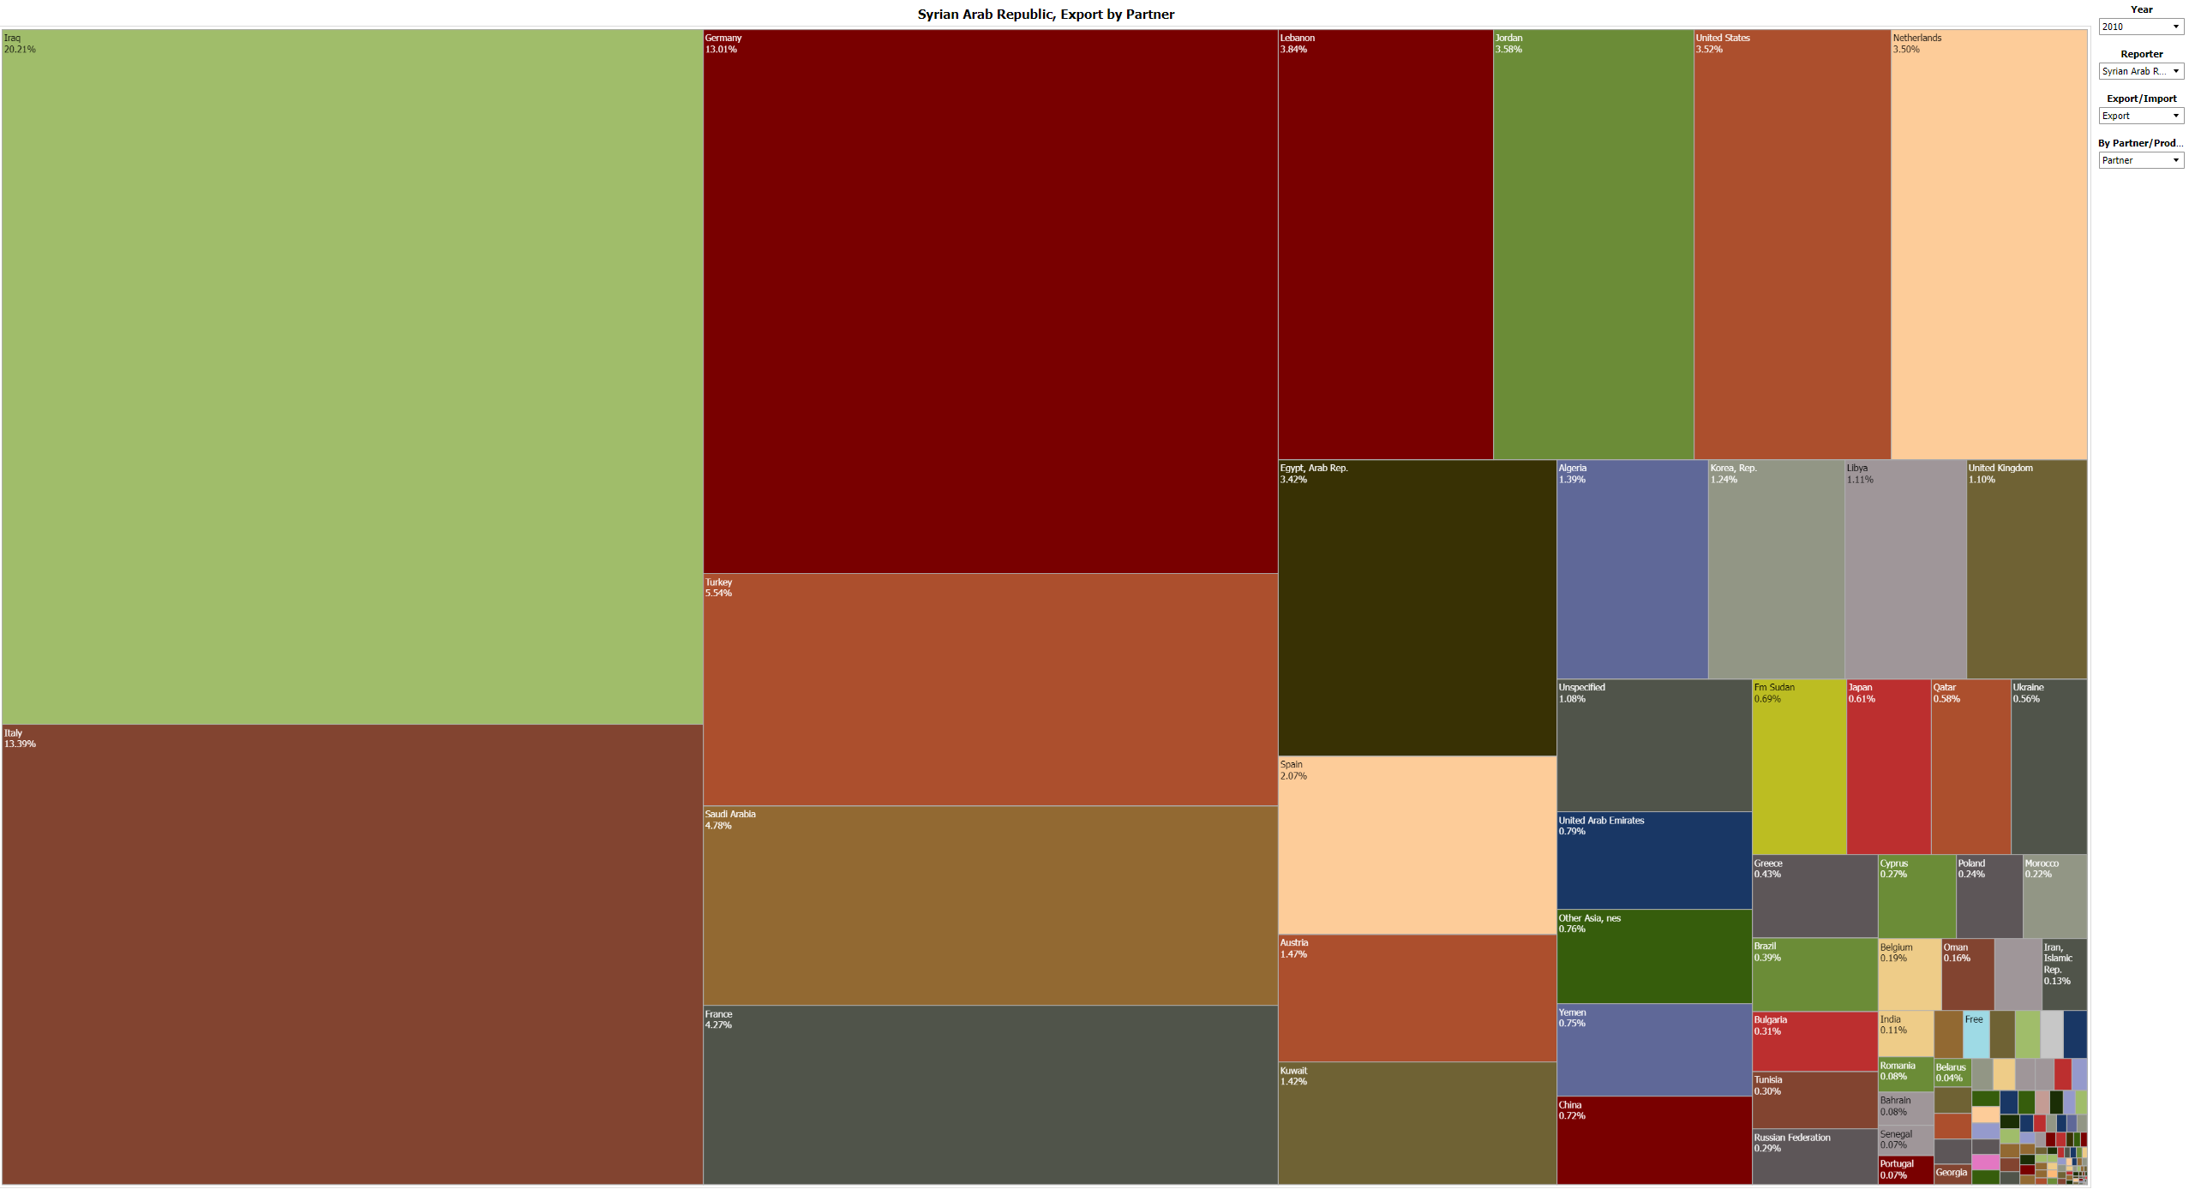
توزّع صادرات سورية عام 2010
http://wits.worldbank.org/visualization/country-analysis-visualization.html

Slide 10
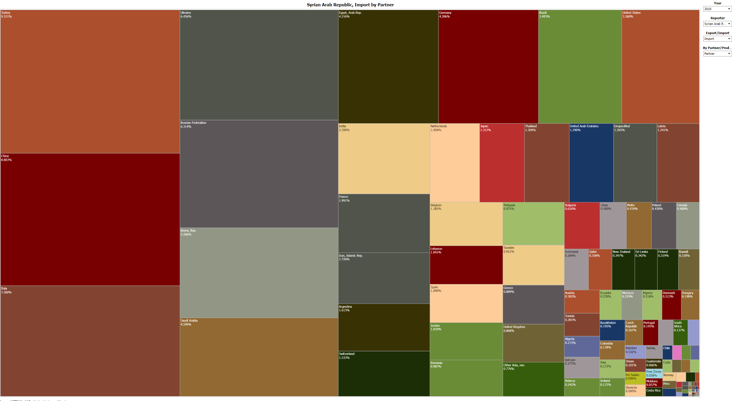
توزّع واردات سورية عام 2010
http://wits.worldbank.org/visualization/country-analysis-visualization.html

Slide 11
النسبة عام 2018 لعام 2010 = 46%
المصدر: سوريا بعد ثماني سنوات من الحرب. إسكوا، كانون الثاني/ يناير 2020

Slide 12
ثانياً- تطور مؤشرات النقل 2007-2021
https://www.mot.gov.sy/web/main.php
المصدر: موقع وزارة النقل ، مؤشرات وأرقام
(يقتضي التنويه أن المقارنة ما بين مؤشرات 2020 ومؤشرات 2010 تأخذ بعين الاعتبار التأثير الإضافي لجائحة الكورونا على انخفاض بعض المؤشرات المتعلقة بنشاطات النقل، لذلك تمت إضافة المقارنة بين عام 2019 وعام 2010)

Slide 13
1- النقل الطرقي

Slide 14
نسبة 2020/2010= 110%
نسبة 2019/2010= 110%

Slide 15
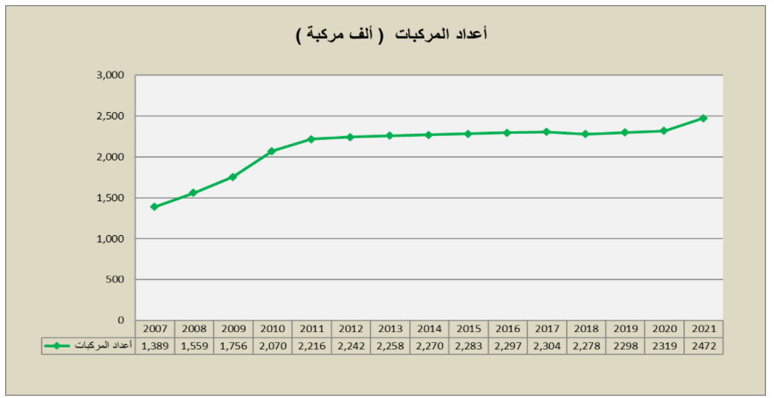
نسبة 2020/2010= 112%
نسبة 2019/2010= 111%

Slide 16
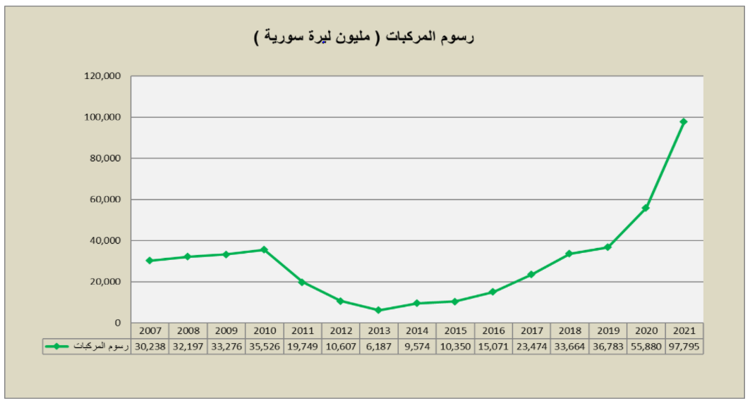
الحصيلة النهائية لإيرادات مديريات النقل لعام 2021 تعادل 123.3 مليار ليرة سورية (123.322,788,742)
نسبة 2019/2010= 103% (بالليرة السورية)
نسبة 2020/2010= 157% (بالليرة السورية)

Slide 17
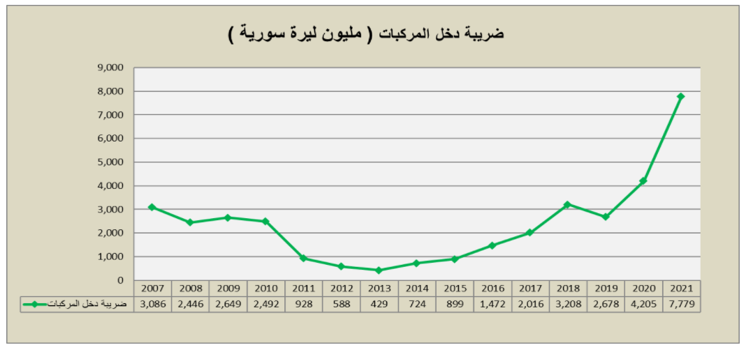
نسبة 2020/2010= 168.7 % (بالليرة السورية)
نسبة 2019/2010= 107.4 % (بالليرة السورية)

Slide 18
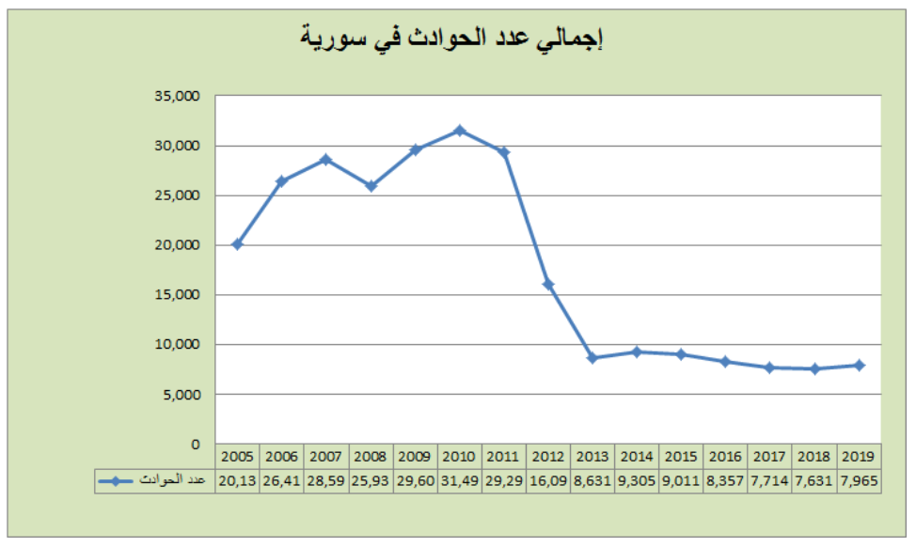

Slide 19
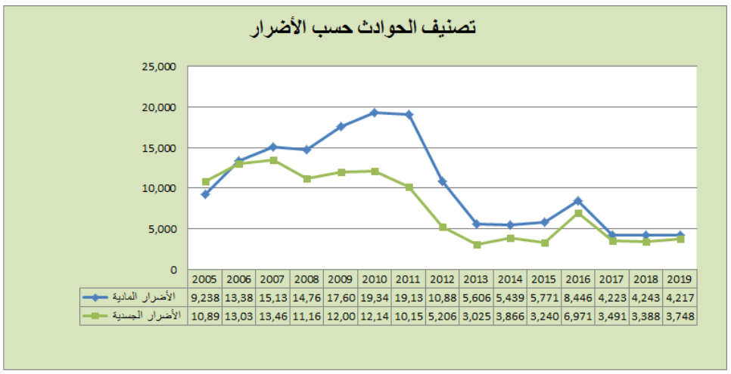

Slide 20
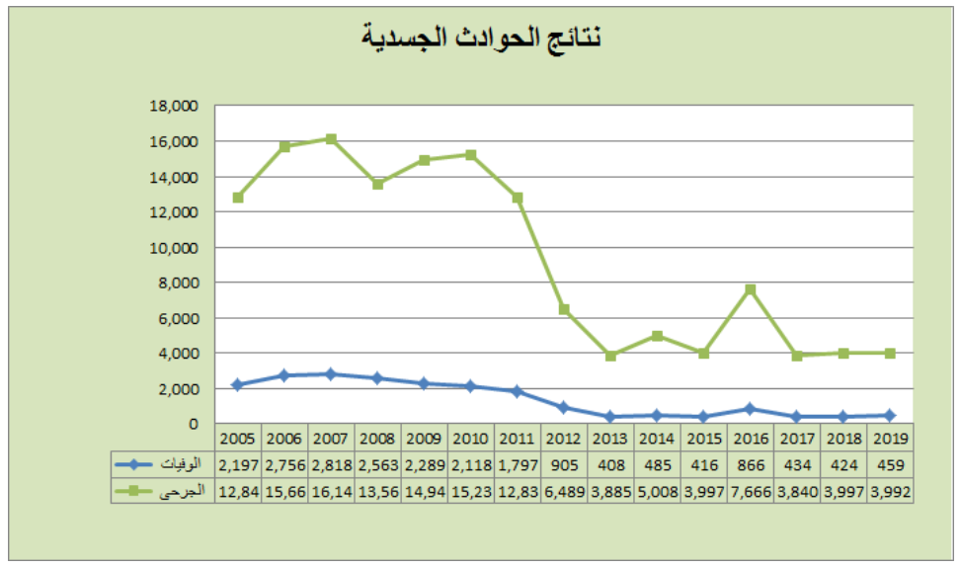
ضرورة التواصل مع منظمة الصحة الدولية التي تقدّر عدد وفيات صدامات المرور لعام 2016 بـ 4890 وفاة
https://www.who.int/publications/i/item/9789241565684

Slide 21
2- النقل السككي

Slide 22
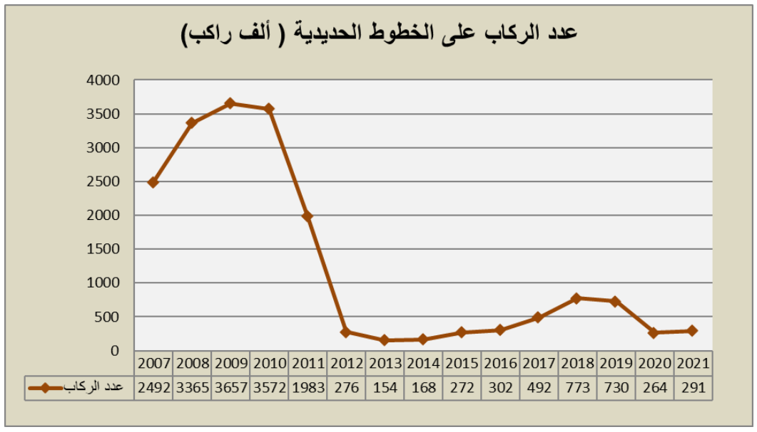
نسبة 2020/2010= 7.4 %
نسبة 2019/2010= 20.4 %

Slide 23
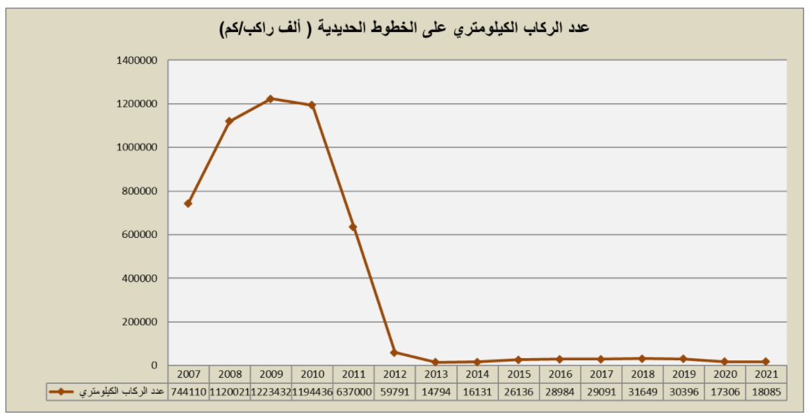
نسبة 2020/2010= 1.4 %
نسبة 2019/2010= 2.5 %

Slide 24
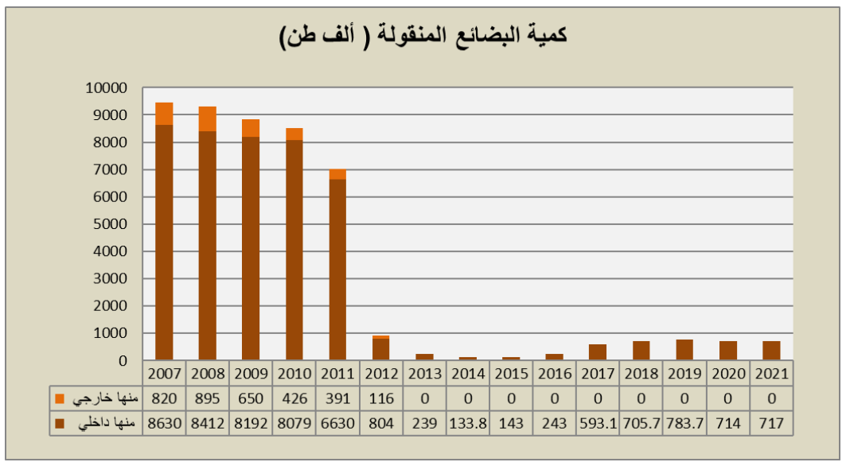
نسبة 2020/2010= 8.4 %
نسبة 2019/2010= 9.2 %

Slide 25
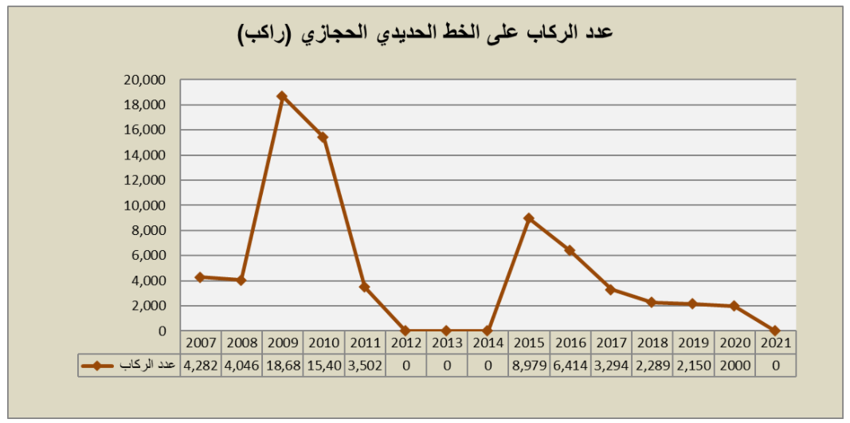
نسبة 2020/2010= 13 %
نسبة 2019/2010= 14 %

Slide 26
3- النقل البحري

Slide 27
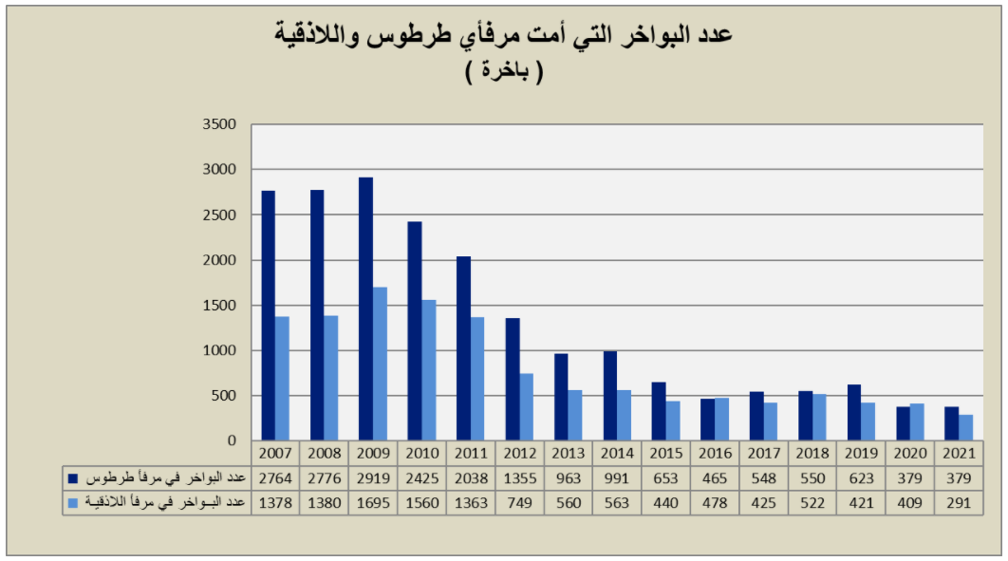
طرطوس= 25.7%
طرطوس= 15.6%
نسبة 2020/2010=
نسبة 2019/2010=
اللاذقية = 27 %
اللاذقية = 26.2%

Slide 28
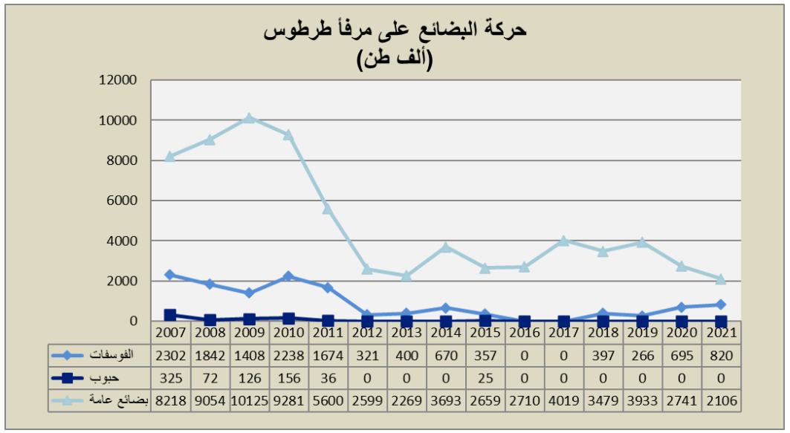
فوسفات = 11.8 %
نسبة 2019/2010=
فوسفات = 31.1 %
نسبة 2020/2010=
حبوب = 0.00 %
حبوب = 0.00 %
بضائع عامّة = 42.3 %
بضائع عامّة = 29.5 %

Slide 29
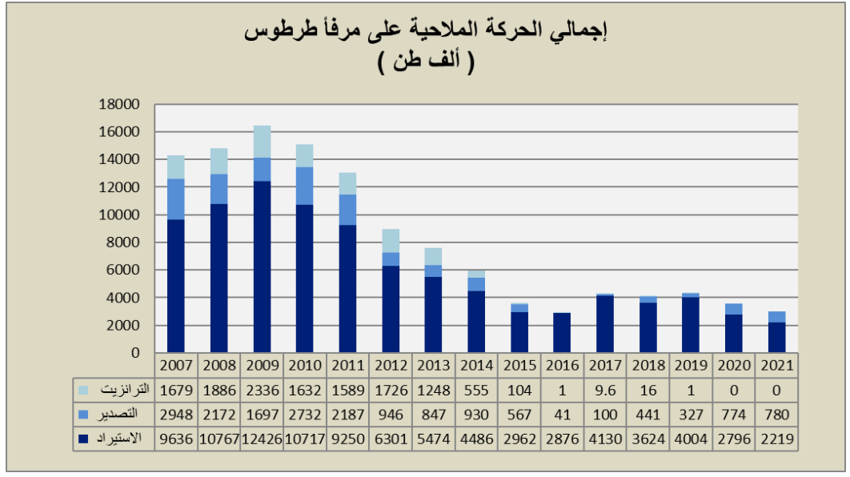
ترانزيت = 0.00 %
نسبة 2019/2010=
ترانزيت = 0.00 %
نسبة 2020/2010=
تصدير = 11.9 %
تصدير = 28.3 %
استيراد = 37.3 %
استيراد = 26.1 %

Slide 30
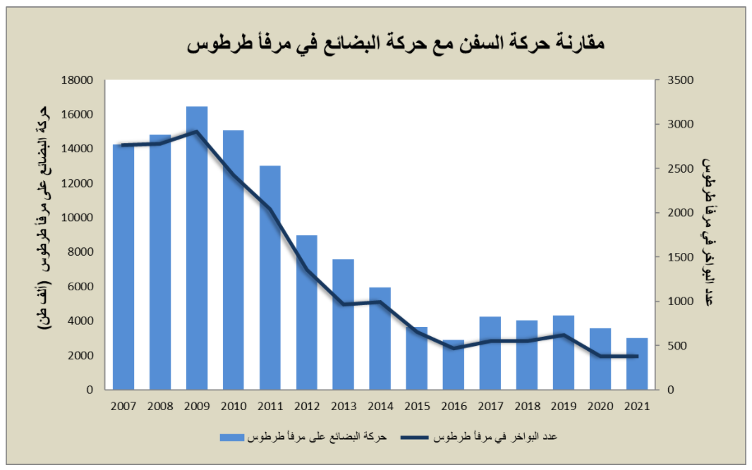

Slide 31
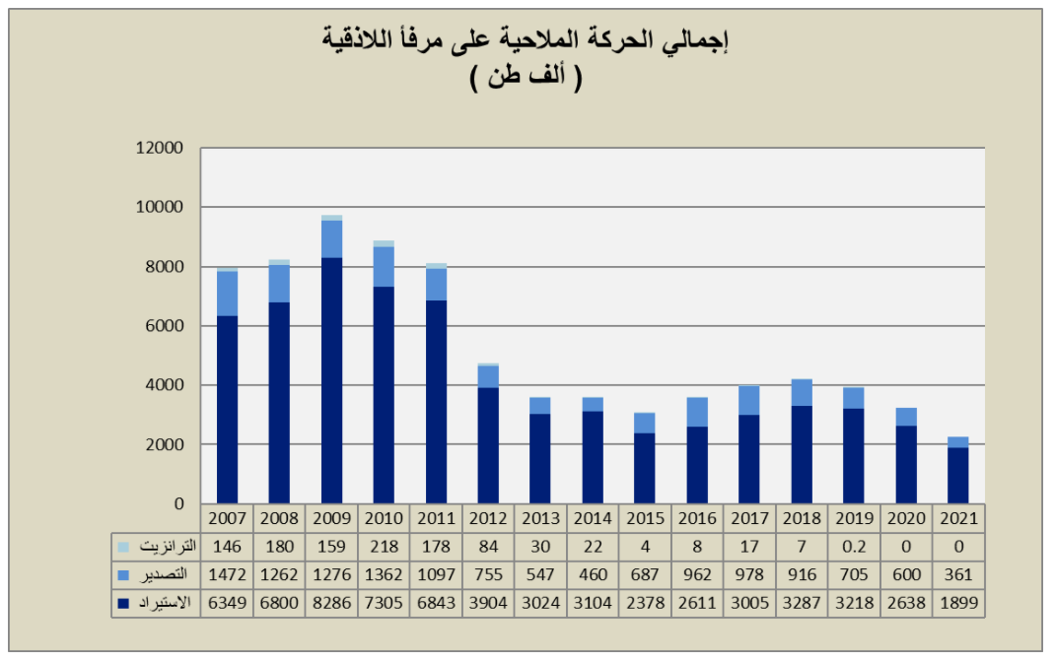
ترانزيت = 0.00 %
نسبة 2019/2010=
ترانزيت = 0.00 %
نسبة 2020/2010=
تصدير = 51.7 %
تصدير = 44.1 %
استيراد = 44.1 %
استيراد = 36.1 %

Slide 32
واردة = 20.4 %
نسبة 2019/2010=
واردة = 19.8 %
نسبة 2020/2010=
صادرة = 26.3 %
صادرة = 24.5 %

Slide 33
واردة = 55.5 %
نسبة 2019/2010=
واردة = 40.5 %
نسبة 2020/2010=
صادرة = 55.0 %
صادرة = 42.4 %

Slide 34
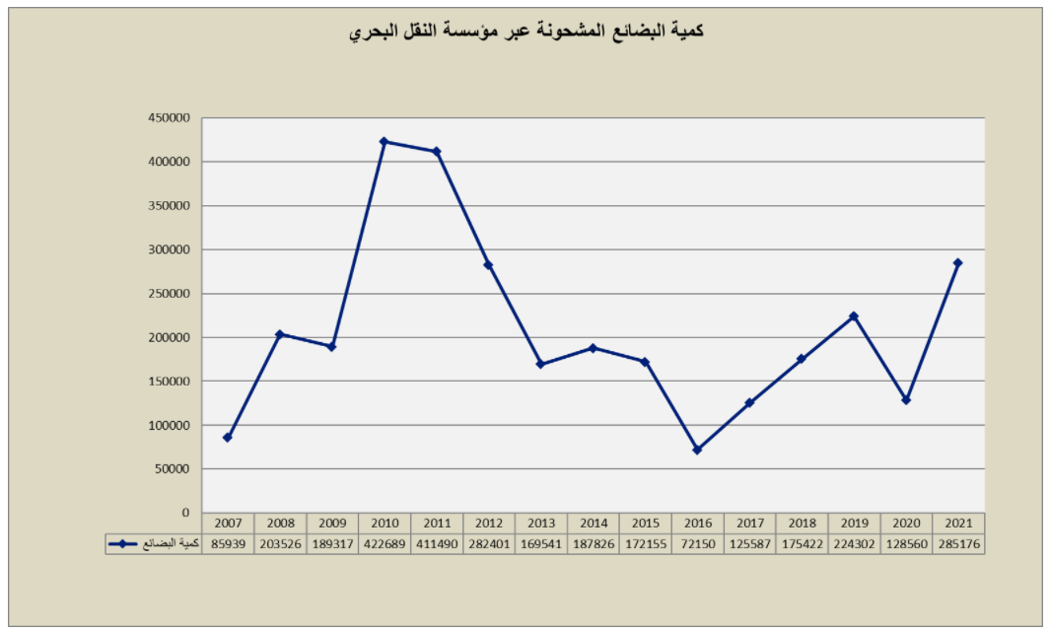
نسبة 2020/2010= 30.4 %
نسبة 2019/2010= 53.0 %

Slide 35
4- النقل الجوّي

Slide 36
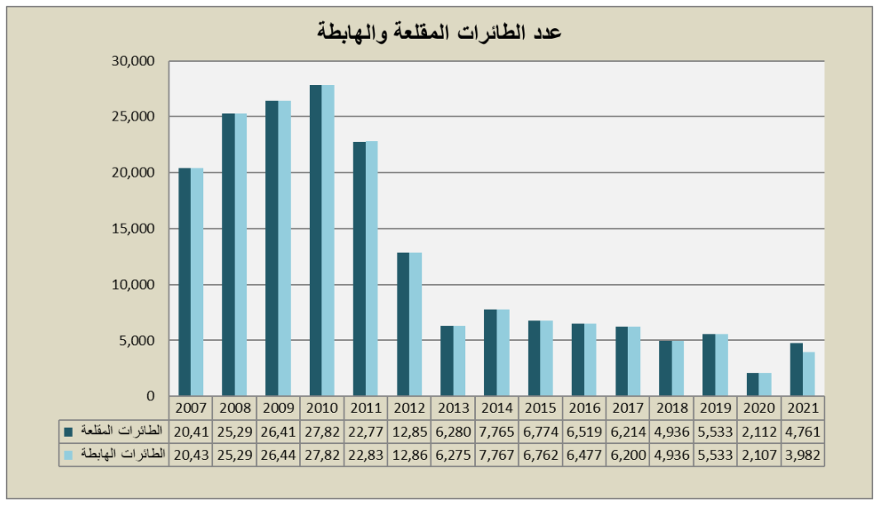
مقلعة = 19.9 %
نسبة 2019/2010=
مقلعة = 7.6 %
نسبة 2020/2010=
هابطة = 19.9 %
هابطة = 7.6 %

Slide 37
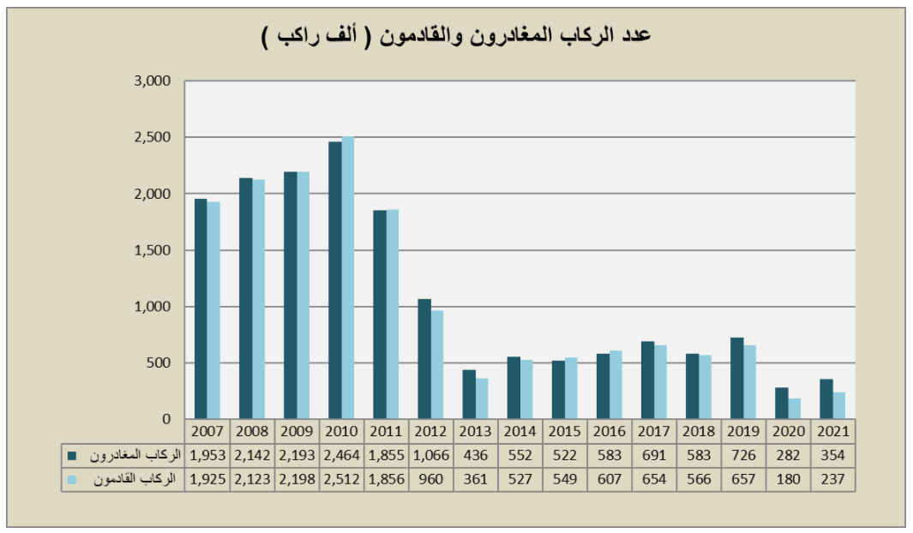
مغادرون = 29.4 %
نسبة 2019/2010=
مغادرون = 11.4 %
نسبة 2020/2010=
قادمون = 26.1 %
قادمون = 7.2 %

Slide 38
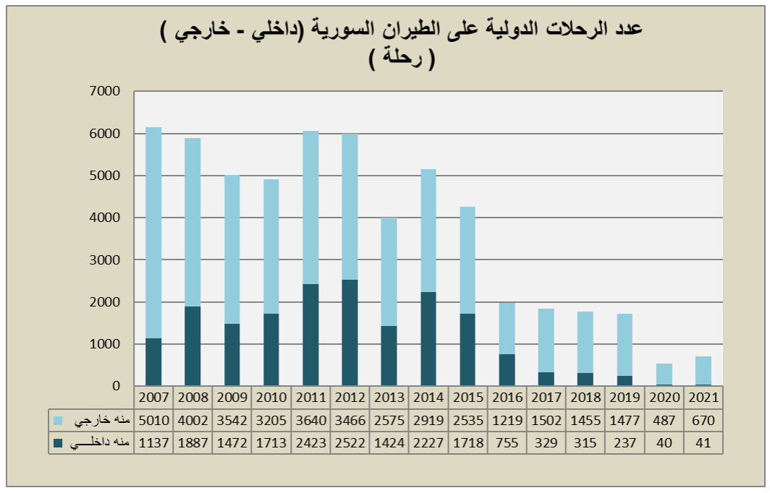
خارجي = 46.1 %
نسبة 2019/2010=
خارجي = 15.2 %
نسبة 2020/2010=
داخلي = 13.8 %
داخلي = 2.3 %

Slide 39
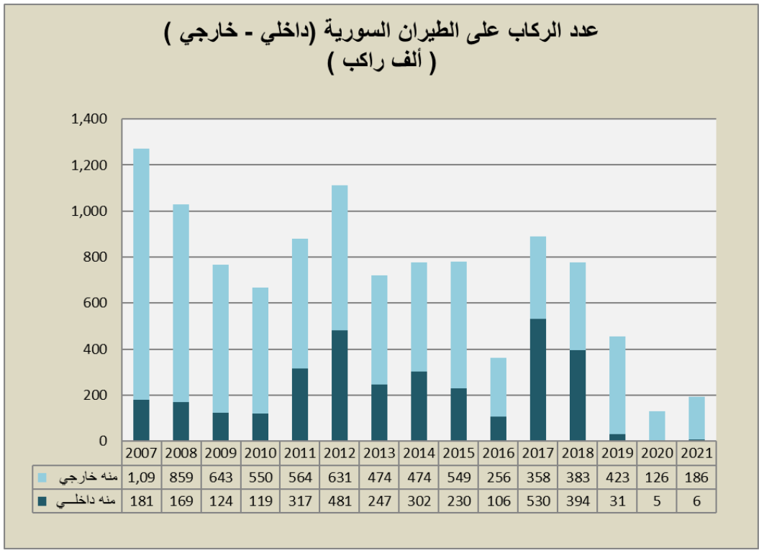
خارجي = 76.9 %
نسبة 2019/2010=
خارجي = 22.9 %
نسبة 2020/2010=
داخلي = 26.0 %
داخلي = 4.2 %

Slide 40
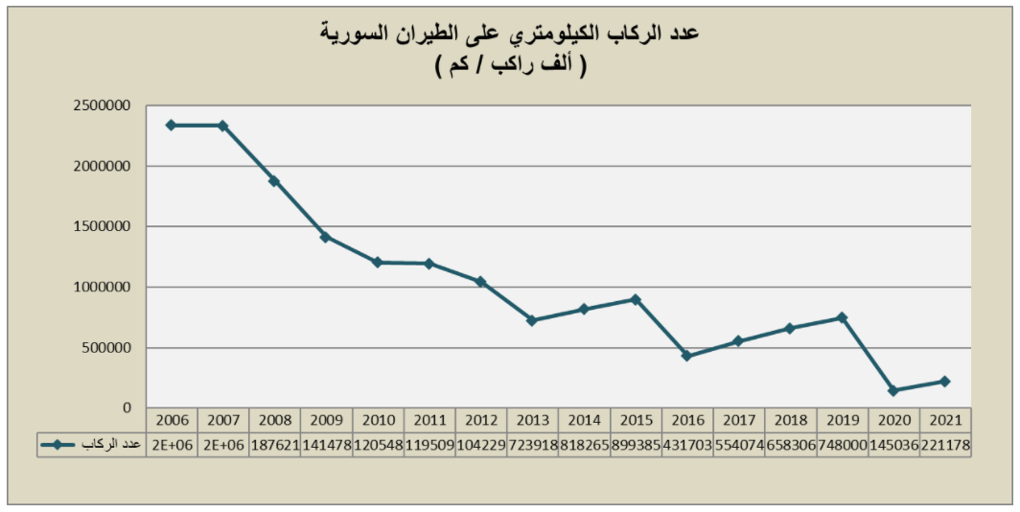
نسبة 2020/2010= 12%
نسبة 2019/2010= 62%

Slide 41
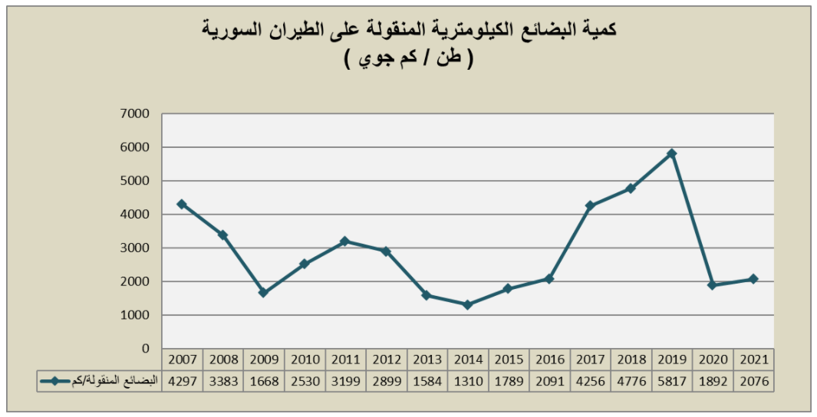
نسبة 2020/2010= 74.8% (تفسير؟) هبوط بسبب جائحة كوفيد-19
نسبة 2019/2010= 229.9% (تفسير زيادة كمية البضائع الكيلومترية المنقولة عام 2019)

Slide 42
5- أعداد العاملين

Slide 43
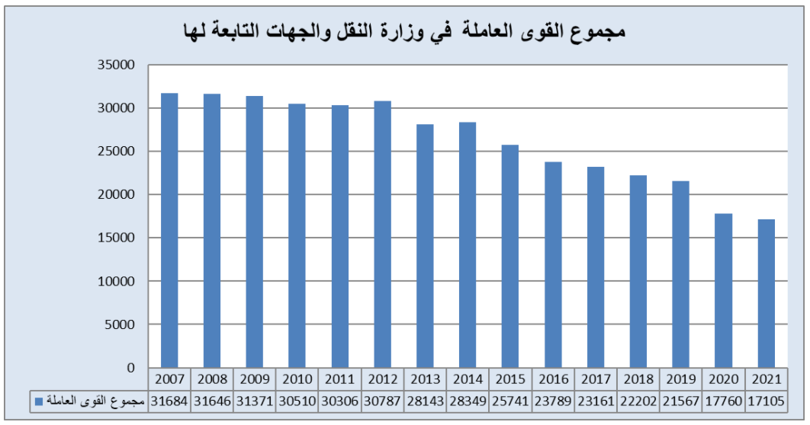
نسبة 2019/2010= 70.7 %
نسبة 2020/2010= 58.2 %
(ضرورة الأخذ بعين الاعتبار لخروج شركات النقل الداخلي والشركة العامة للطرق من ملاك وزارة النقل )

Slide 44
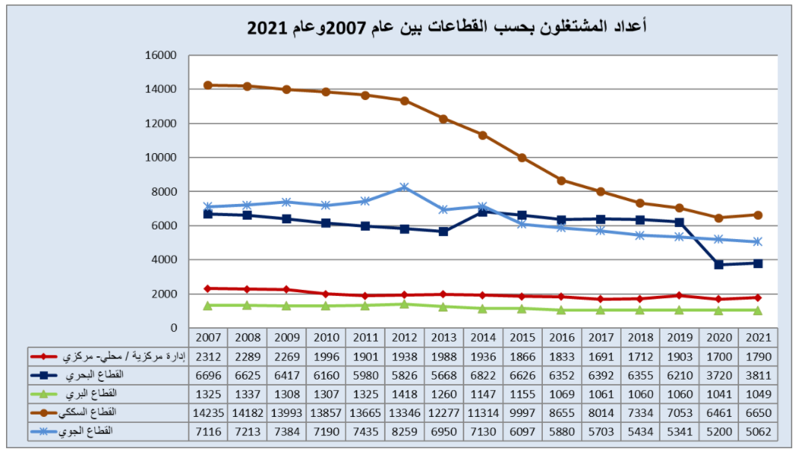
إدارة مركزية= 95.3 %
نسبة 2019/2010=
إدارة مركزية= 85.2 %
نسبة 2020/2010=
بحري = 100.8% (تفسير الزيادة ؟)
بحري = 60.4 %
برّي = 81.1 %
برّي = 79.6 %
سككي = 50.9 %
سككي = 46.6 %
جوي = 74.3 %
جوي = 72.2 %

Slide 45
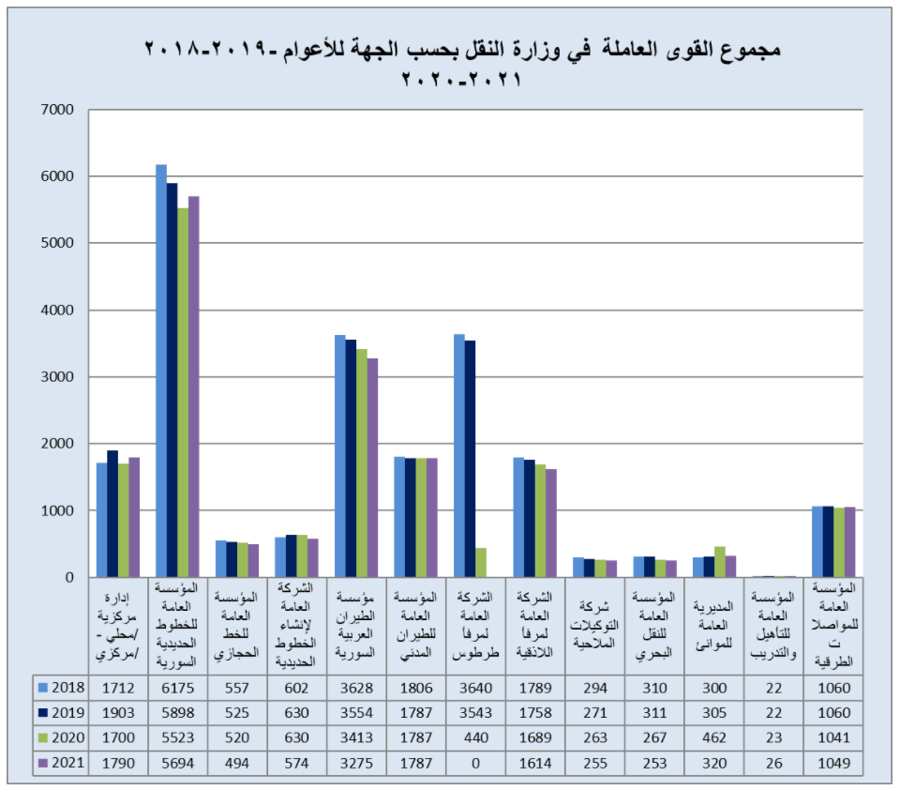

Slide 46
ثالثاً- أضرار قطاع النقل بنتيجة الحرب بعد عام 2011
المصدر: وزارة النقل، مديرية التخطيط والتعاون الدولي

Slide 47
ضحايا بشرية
200 شهيد
41 جريح

Slide 48
قطاع المواصلات الطرقية
تدمير مئات مقاطع الطرق والجسور الحيوية والعبارات (60% خرج من الخدمة)
تدمير 50 جسر أهمها جسور حلب ، دير الزور ، الرقة جسر نهر الفرات، جسر الطريق السريع ادلب –أريحا- اللاذقية ، جسر درعا.
خروج 4095 كم من شبكة الطرق من الخدمة من أصل 9000 كم طول الشبكة.(تفسير؟)

Slide 49
قطاع النقل البرّي
تدمير العديد من مراكز خدمات معاملات المركبات وأهمها مديرية نقل حلب ، دير الزور، ريف دمشق، إدلب، الرقة.
سرقة ونهب أجهزة الفحص الفني ومراكز المركبات في مختلف المناطق.
سرقة الشاحنات واستخدامها وعرقلة عملها وقطع شرايين النقل بين المحافظات ودول الجوار.

Slide 50
قطاع السكك الحديدية
تدمير عشرات الجسور للسكك الحديدية (17؟) وخروج محطات ومنظومات الإشارة من العمل (100%)
تفجير قطارات وفك وسرقة السكك الحديدية.
جنوح القطارات بسبب عمليات التخريب.
سرقة جسور السكك والمعامل الخاصة بتجميع وصيانة القطارات والعربات ونهب المحطات.
خروج وتدمير 1800كم سكك حديدية من أصل 2450 كم طول الشبكة.
تخريب خط قطارات الربوة – الهامة – الزبداني – سرغايا.
سرقة وتدمير محطات القطارات في معظم المحافظات الشرقية والوسطى والجنوبية.
تدمير 126 رأس قاطر من أصل 152.

Slide 51
قطاع النقل البحري
تعرض السفن السورية لإجراءات اقتصادية قسرية أحادية الجانب من قبل الولايات المتّحدة والاتحاد الأوروبي (تسمية عقوبات خطأ شائع)
منع التشغيل باتجاه العديد من الموانئ.
منع الصيانة والإصلاح وملاحقة السفن السورية.
ملاحقة السفن التي تؤم الموانئ السورية.
تراجع كبير في عدد السفن التي كانت تستقبلها الموانئ السورية .

Slide 52
قطاع النقل الجوّي
قصف واستهداف المطارات المدنية السورية من الإرهابيين ومن العدوان الاسرائيلي.
منع وقيود عبور أي شركة طيران عبر الأجواء السورية.
منع وقيود هبوط أي شركة طيران في المطارات السورية.
منع السورية للطيران من التشغيل باتجاه أوروبا والعديد من الدول الأخرى.
الحرمان من صيانة الطائرات والمحركات والمطارات وبالتالي تعرضها للتوقف.
حجز طائرتين بوينغ 747 بعد التعمير في السعودية.
تدمير الأجهزة الملاحية الجوية والمعدات وورشات الصيانة واستهداف الكوادر والفنيين.

Slide 53
حصيلة الاضرار
قيمة الأضرار الكلية 27 تريليون ليرة سورية (حوالي 7.5 مليار دولار)
منها:
أضرار مباشرة
أضرار غير مباشرة
انخفاض الإيرادات إلى ما يقارب 90% عما قبل الحرب

Slide 54
رابعاً- مراجعة مشتركة لتوصيات دراسة النقل متعدّد الأنماط لعام 2008 انطلاقا من المستجدات بعد 2011
إعادة تصويب مسار دراسة النقل متعدد الأنماط

Slide 55
المدخلات والمنهجية
السياق العام:
أولويات إعادة الإعمار – ترميم العلاقات مع الجوار – إعادة الثقة بقطاع الخدمات
الشراكات التجارية على الصعيدين الإقليمي والمتوسطي
متطلبات النهوض للقطاعين الصناعي والزراعي
إعادة تأهيل منظومة النقل والخدمات اللوجيستية

Slide 56
المدخلات والمنهجية
الفرضيات:
مصير الشراكة الأورو-متوسطية
جذب الإستثمارات الخارجية (المؤثرة على القطاعات الإنتاجية و على مرافق النقل)
الرهانات
ترتيب الأولويات

Slide 57
عناصر الإرتكاز والفرص
على الرغم من تبدل العديد من الفرضيات تبقى توصيات هذه الدراسة MMT (مشاريع بنية تحتية - تطوير الخدمات – تسهيل العمليات التجارية والعبور) جديرة بالإهتمام كونها توفر لسورية فرصة إبراز دورها الإقليمي والمتوسطي
من المفيد إعادة تصويب الأولويات وصياغة خطة عمل محدثة وفقاً للمتغيرات والفرضيات الواجب تعديلها بناءً على مراجعة السياق العام على الصعيدين الوطني والإقليمي مع الأخذ بالإعتبار معطيات التجارة الدولية

Slide 58
عناصر الإرتكاز والفرص
يقتضي تطبيق الخطوات والمشاريع وفقاً للدور المباشر الذي من الممكن أن تلعبه كل منها وكذلك للأثر والمردود الذي تولده (الإجتماعي – الإقتصادي – البيئي – الإستراتيجي) مع الأخذ بعين الإعتبار الخيارات الوطنية والمعطيات الإقتصادية الخارجية.
إعادة بناء قاعدة المعلومات اللازمة لتحديث دراسات الجدوى ولتقييم المشاريع والخطوات المنوي تنفيذها أو تطبيقها.
إحياء لجنة متابعة (على غرار الإقتراح المنوه إليه في الدراسة)
إعادة بناء خطة عمل وبلورة جدول زمني للتنفيذ والمتابعة

Slide 59
إستشراف الإطار المستقبلي
فرضيات النمو:
الإستيراد: البضائع – الإمكانيات – المصادر
التصدير: القطاعات – الفرص – الشركاء
النقل الداخلي: إعادة الهيكلة – الأنماط
النقل العابر: الممرات المنافسة – العوائق الحدودية – قيود الإجراءات
الأولويات وصياغة خطة عمل محدثة:
المتغيرات في السياق العام على الصعيدين الوطني والإقليمي
معطيات التجارة الدولية
التوجهات العامة للحكومة

Slide 60
بلورة الإطار المستقبلي
الخطوات والمشاريع:
الدور المباشر والمردود (الإجتماعي – الإقتصادي – البيئي – الإستراتيجي)
الخيارات الوطنية
المعطيات الإقتصادية الخارجية.
بناء قاعدة المعلومات:
كفاءة الأنماط العاملة
أحجام النقل (الطلب)
النمذجة
إحياء لجنة متابعة (على غرار الإقتراح المنوه إليه في الدراسة)

Slide 61
شكراً لكم .....

